Slide 1



缺中子Np新核素研究
张志远
中国科学院近代物理研究所
第十七届全国核物理大会
2019年10月8日-12日，湖北武汉，华中师范大学

Slide 2
个人简历
学习经历：
2003年9月-2007年7月，西北师范大学，学士，物理学专业
2007年9月-2012年 7月，中国科学院近代物理研究所，理学博士，粒子物理与原子核物理，导师：甘再国（研究员）
工作经历：
2012年8月-2014年11月，中国科学院近代物理研究所工作，助理研究员
2016年3月-2017年3月，德国GSI赫姆霍兹重离子研究中心，国家公派访问学者
2014年11月-至今，中国科学院近代物理研究所工作，副研究员

Slide 3

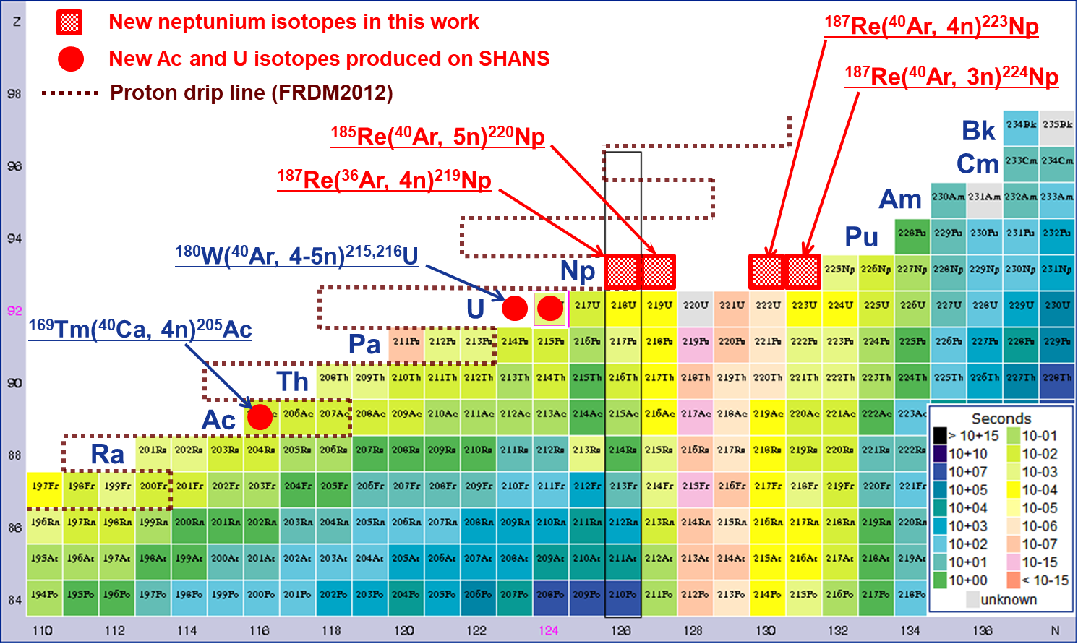
新核素合成和短寿命核的α衰变
实验研究的挑战：
质子滴线附近，裂变位垒降低，反应截面非常小（~几十pb量级）
受中子N=126壳效应影响，寿命非常短（~us量级）
N=126

Slide 4

N=126壳效应的弱化现象
$$δ^{2}=λ⋅h/P$$
Neutron Shell Gap
约化衰变宽度
中子壳隙
随着N=126壳隙的弱化，不能排除对于N=126缺中子超铀核素存在形变现象
J. Khuyagbaatar, et al., Phys. Rev. Lett. 115, 242502 (2015)
J. O. Rasmussen, Phys. Rev. 113, 1593 (1959).
“Hence we cannot exclude that the ground states of the N = 126 isotones with Z > 92, which are never been synthesized up to now, are deformed.”
- O. Sorlin and M. G. Porquet, Nuclear magic numbers: New features far from stability, Prog. Part. Nucl. Phys. 61, 602 (2008)

Slide 5
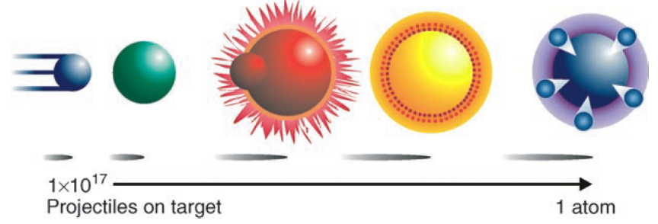
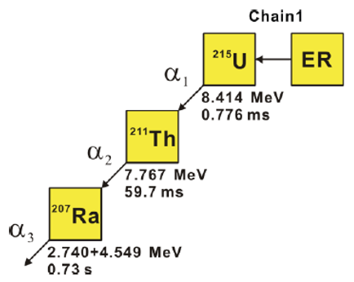
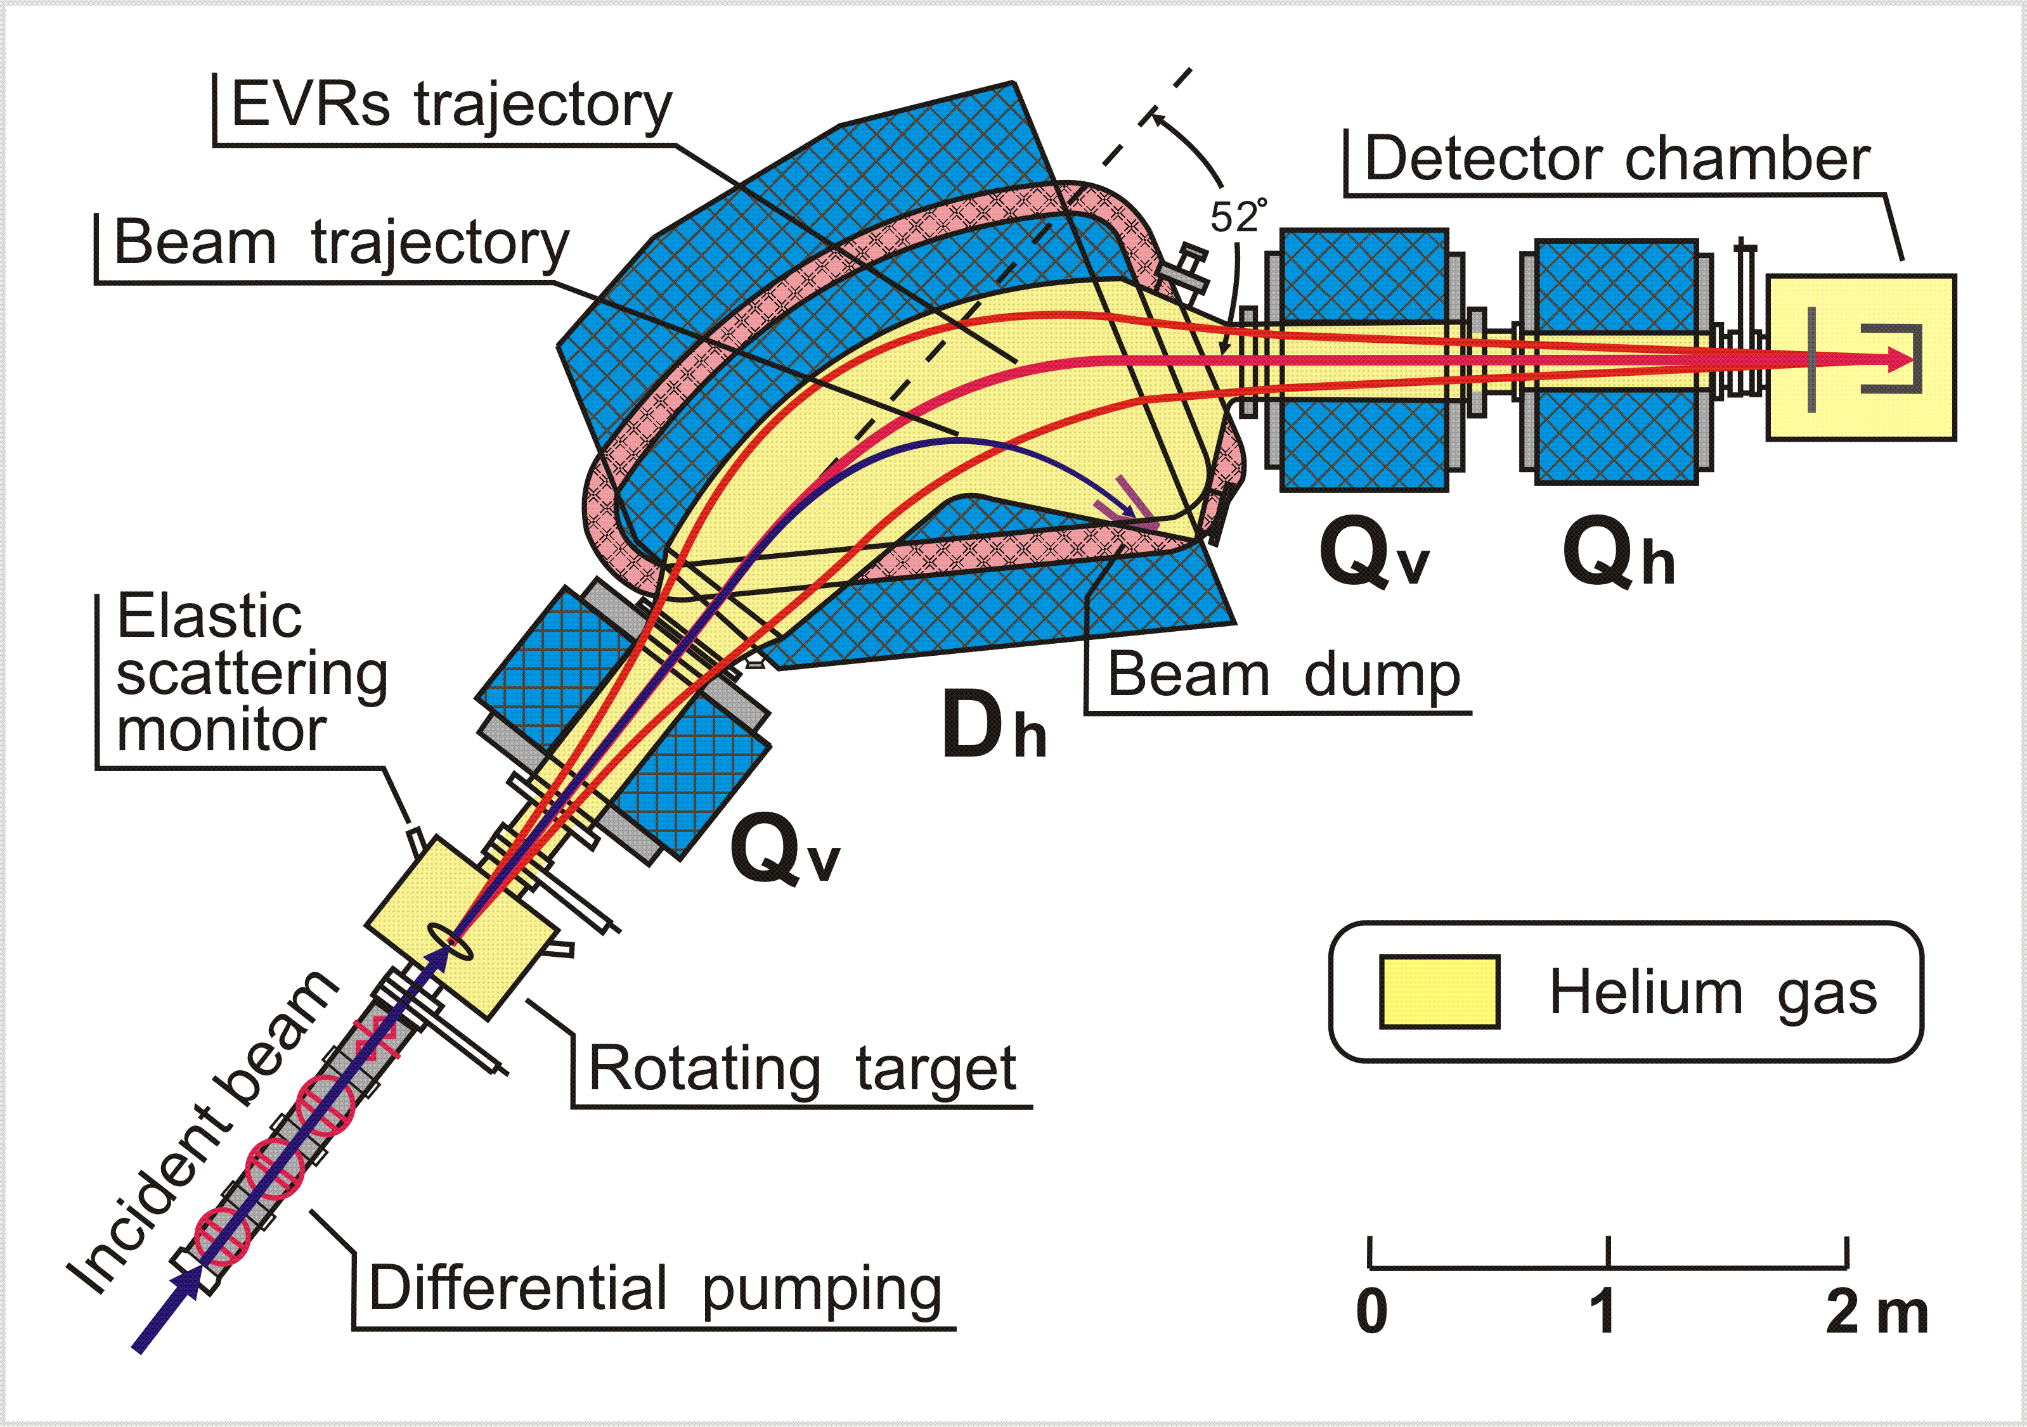
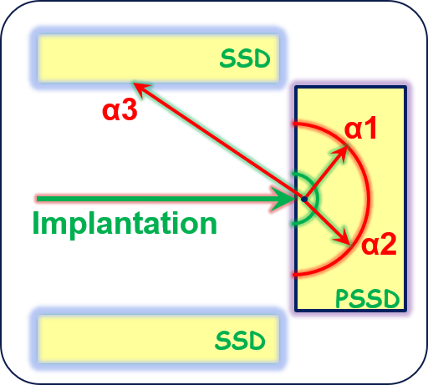
实验方法介绍
熔合蒸发反应
束流入射能量：~5 MeV/u
复合核激发能：20~50 MeV
退激过程：蒸发3~5个中子或质子，γ退激
产生(Production)
单原子α衰变关联测量
分离(Separation)
飞行中的电磁分离技术：
充气反冲核谱仪（分离效率高，易操作，造价低等优点）
速度选择器电磁谱仪（本底粒子的干扰低）
鉴别(Identification)

Slide 6
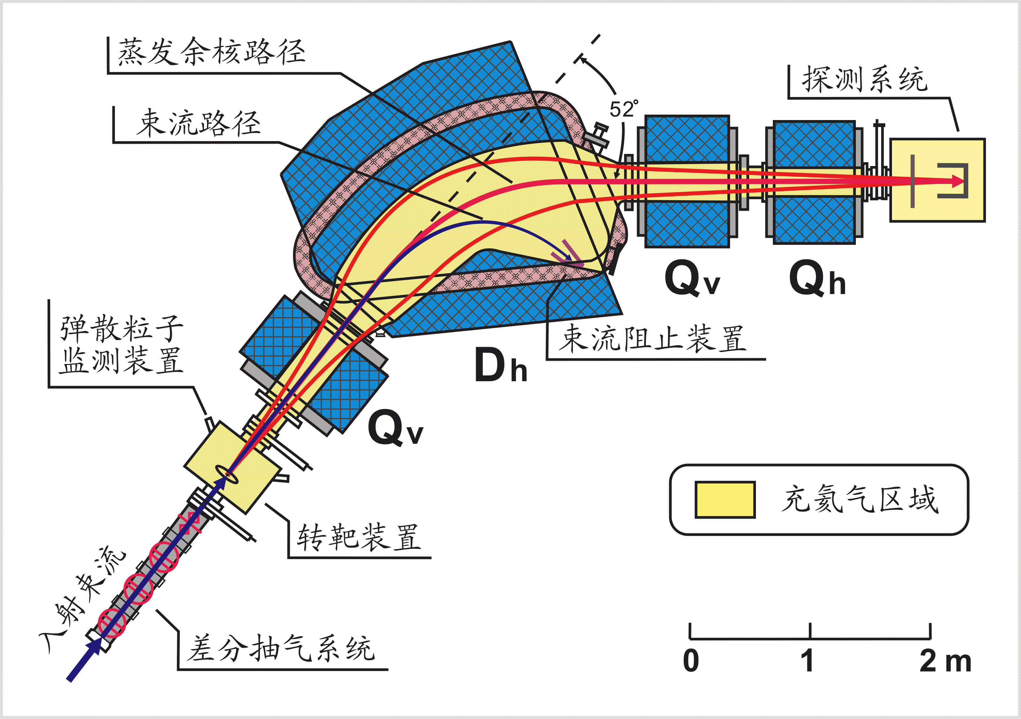
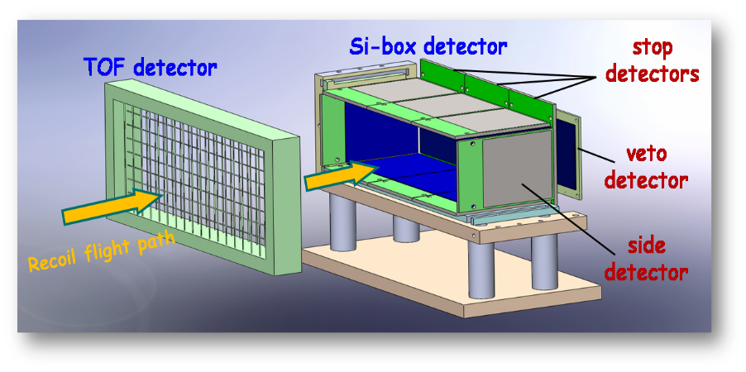
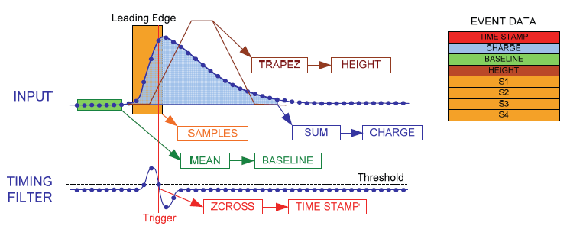
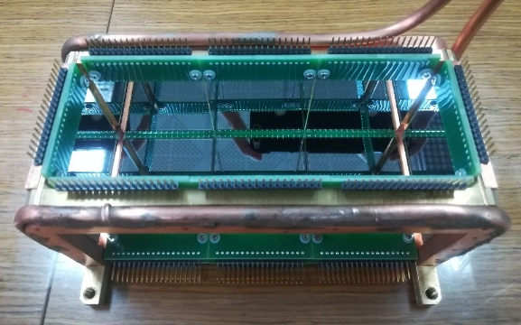
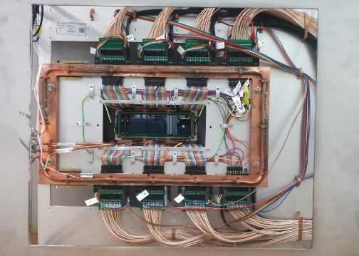
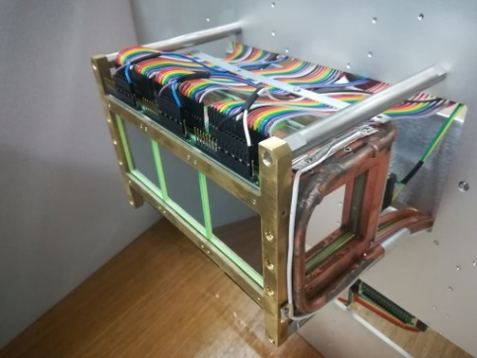
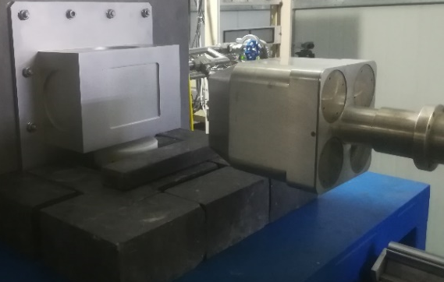
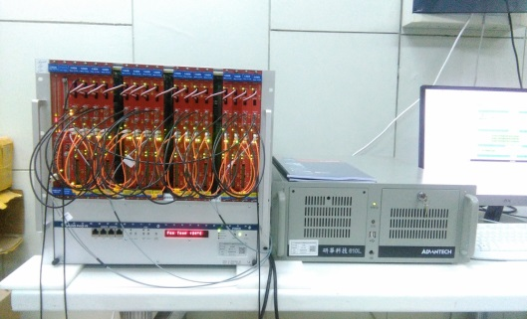
探测系统和电子学
建立了用于能量-位置-时间关联测量的盒型硅探测阵列
研制了以脉冲波形采样为特色的数字化快电子学系统
发展了一套用于新核素α衰变链寻找的数据处理方法

Slide 7
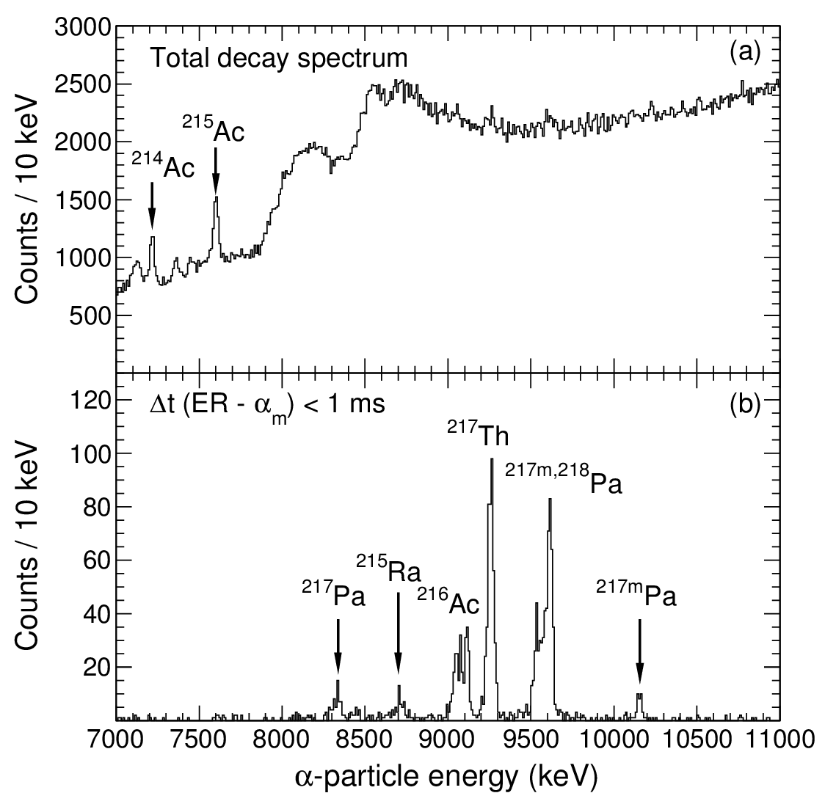
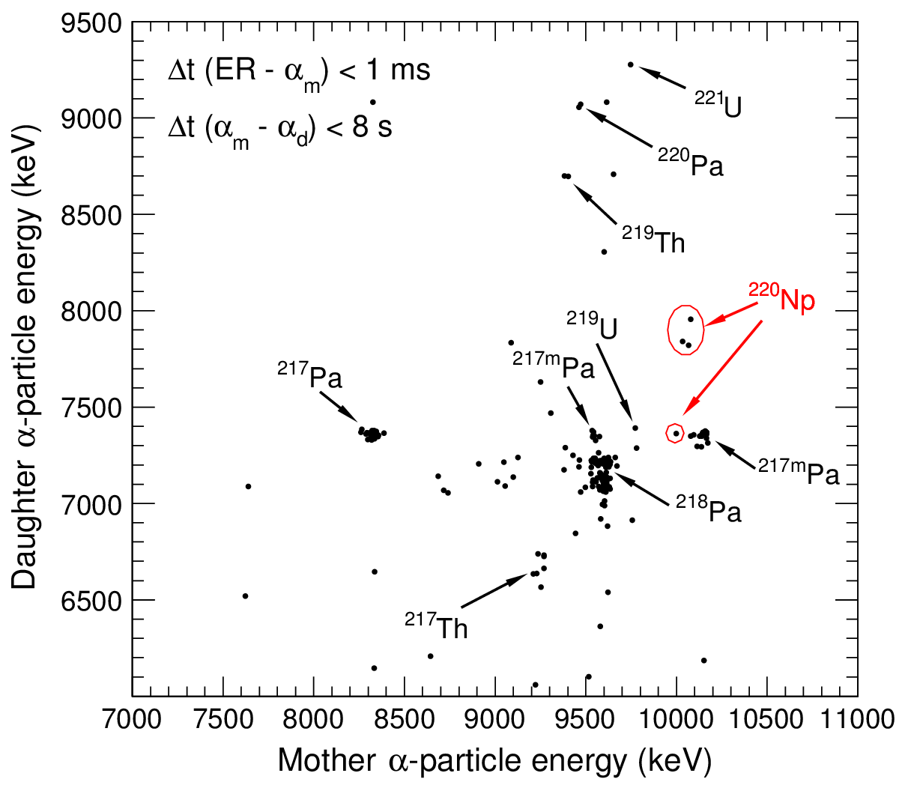
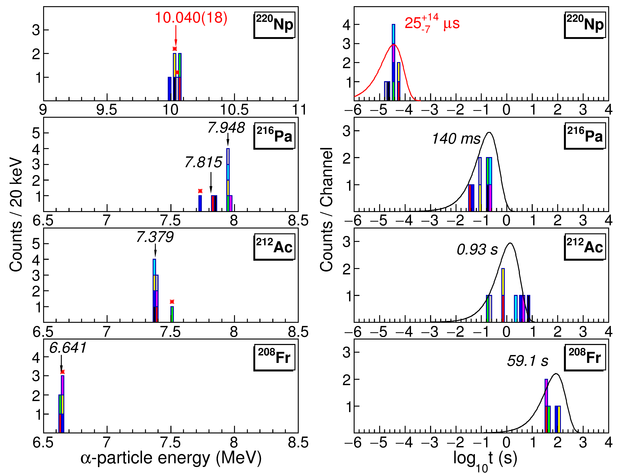
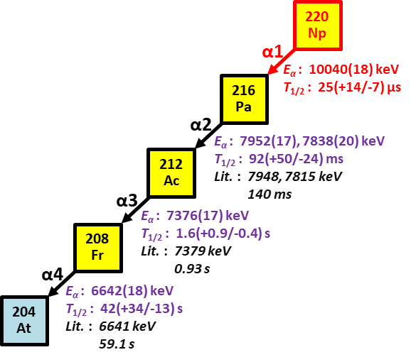

新核素 ²²⁰Np (Z=93)
⁴⁰Ar+¹⁸⁵Re→²²⁵Np* @ 200 MeV
⁴⁰Ar+¹⁸⁵Re→²²⁰Np+5n
E_{α} = 10040(18) keV
T_{1/2} = ${25}_{−7}^{+14}$ μs
Cross section：
${42}_{−15}^{+20}$ pb@200 MeV

Slide 8
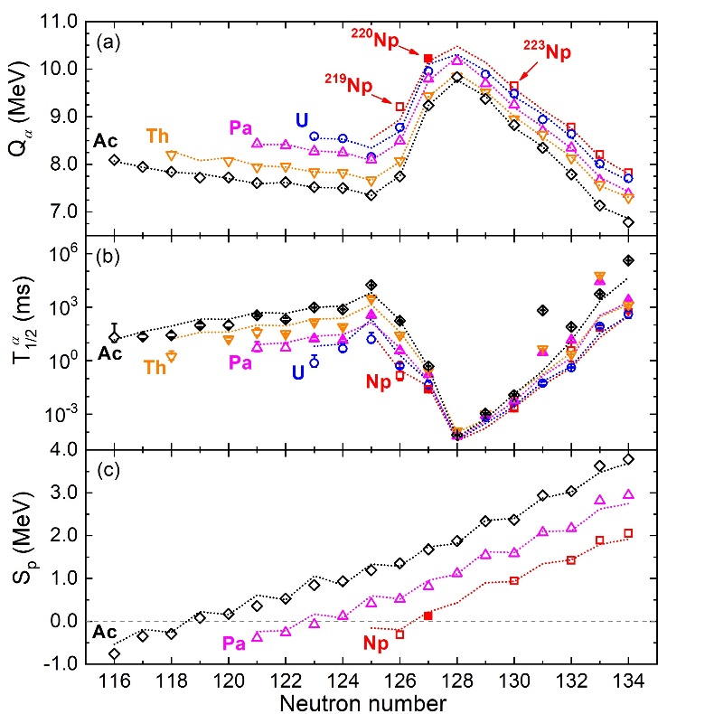
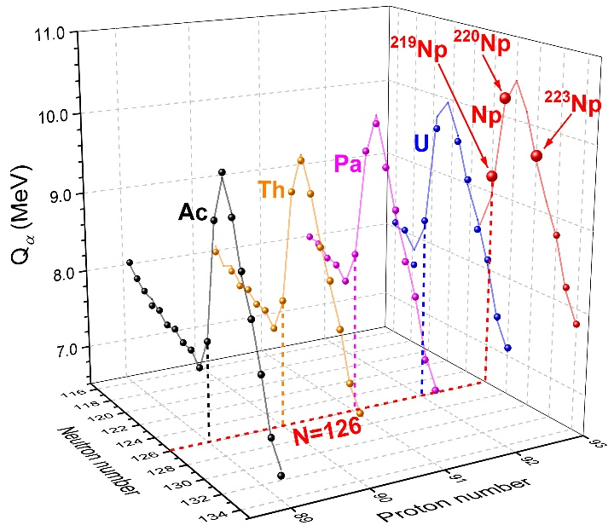
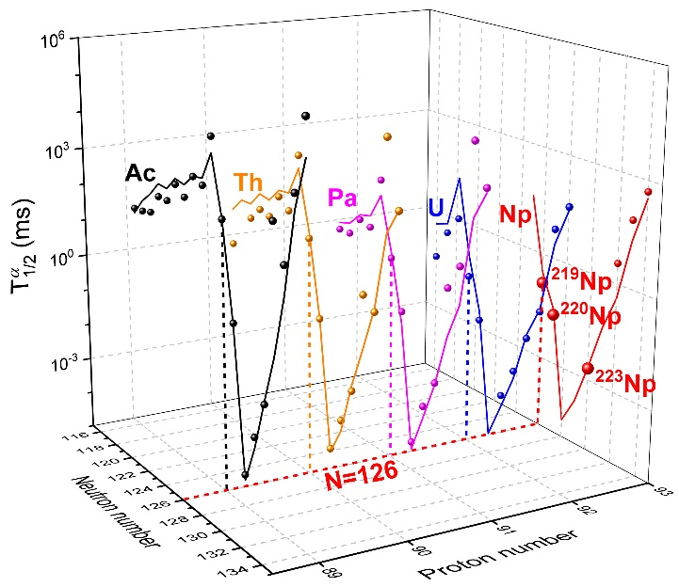
Np同位素链的α衰变系统性
α-decay Q values
Theoretical results (dotted lines)
Q_{α} values:
Relations based on the longitudinal Garvey-Kelson relation and its odd-even features
Half-lives T_{1/2}:
A new Geiger-Nuttall law valid for the α decay of heavy nuclei around N=126
Proton drip line:
WS4 global mass model
α-decay half-lives
首次合成缺中子Np新核素^{219,220,223,224}Np
在Np同位素的N =126中子壳附近，首次建立了α衰变系统性
验证了N =126壳效应在Z =93的Np同位素中的鲁棒性（robustness）
在Z ≥ 83的奇Z 核区，发现目前已知的最重的质子滴线核素
[1] M. Bao, Z. He, Y. M. Zhao, et al., Phys. Rev. C 90, 024314 (2014).
[2] Y. Ren and Z. Ren, Phys. Rev. C 85, 044608 (2012).
[3] N. Wang, et al., Phys. Lett. B 734, 215 (2014).

Slide 9
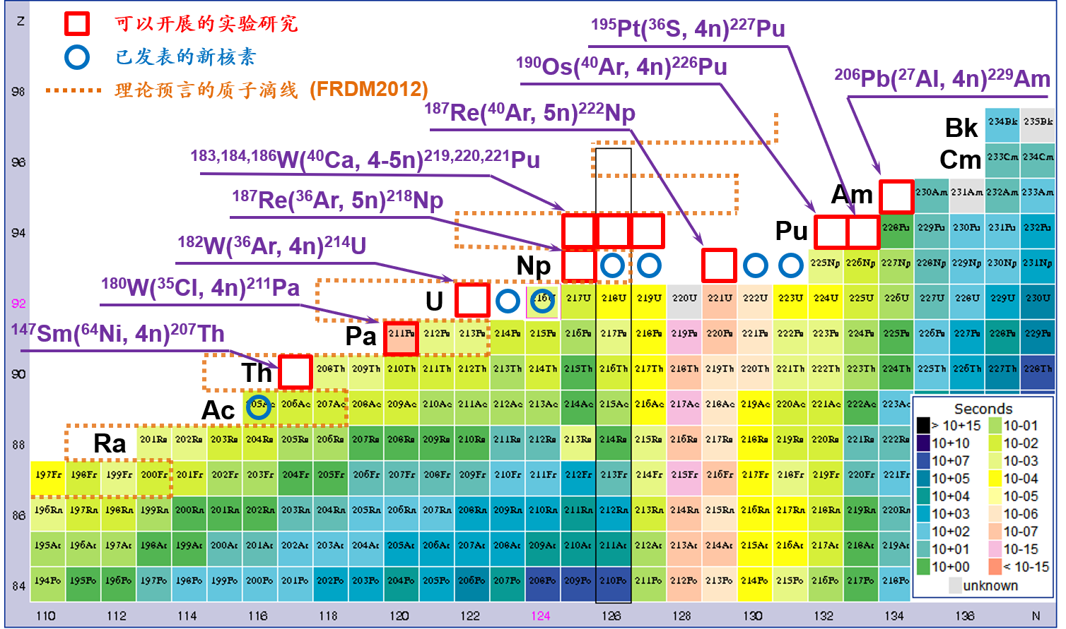
总结与展望
在充气反冲核谱仪SHANS装置上发现新核素^{219,220,223,224}Np（N=126-131）
在N =126中子壳附近，建立了Np核素的α衰变系统性规律
检验了中子N =126壳效应在Z =93的Np核素中依然有效
将重核区奇Z 核的质子滴线扩展到Np同位素，发现目前已知最重质子滴线核

Slide 10
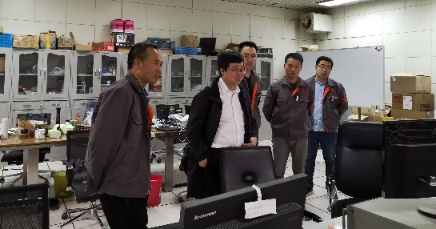
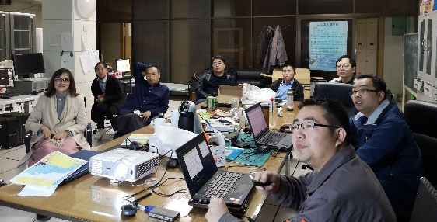

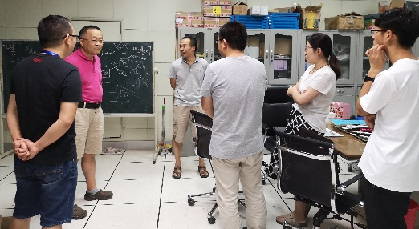









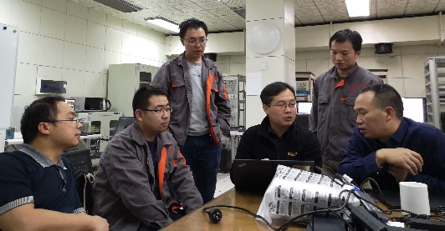
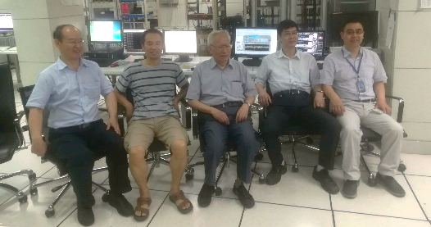
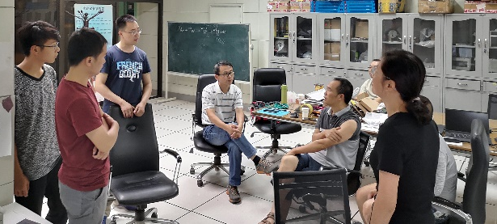
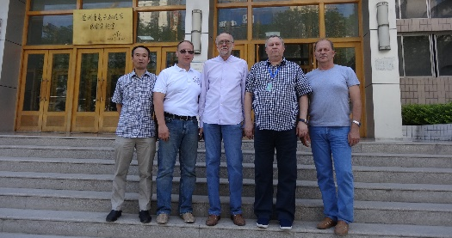
SHANS Collaboration
IMP-CAS: Z. G. Gan, Z. Y. Zhang, L. Ma, H. B. Yang, C. L. Yang, M. H. Huang, J. G. Wang, M. M. Zhang, Y. L. Tian, Y. S. Wang, G. S. Li, B. Ding, T. H. Huang, M. D. Sun, W. Q. Zhang, H. Y. Lu, S. Guo, Z. Liu, M. L. Liu, L. M. Duan, X. H. Zhou, H. S. Xu
CIAE: H. Q. Zhang, X. X. Xu, C. J. Lin
Beijing Univ.: Y. L. Ye, Z. H. Li, X. Wang, C. G. Wu
ITP-CAS: S. G. Zhou
Tongji Univ.: Z. Z. Ren
Guangxi Normal Univ.: N. Wang, H. B. Zhou
Nanjin Univ. of Aero. and Astro.: X. T. He
Liaoning Normal Univ.: Y. C. Mao
JINR：V. K. Utyonkov, Yu. S. Tsyganov, A. A. Voinov, R. N. Sagaidak, A. N. Polyakov
Thank you for your attention!

